Slide 1
着力培养担当民族复兴
大任的时代新人
汇报人：XXX
时间：202X
工图网

Slide 2
前 言
“培养什么人，是教育的首要问题”。习近平总书记在2018年9月召开的全国教育大会上指出，“我国是中国共产党领导的社会主义国家，这就决定了我们的教育必须把培养社会主义建设者和接班人作为根本任务，培养一代又一代拥护中国共产党领导和我国社会主义制度、立志为中国特色社会主义奋斗终身的有用人才”；强调“坚持把立德树人作为根本任务”。育人的根本在于立德。党的十八大以来，习近平总书记着眼强国建设、民族复兴伟业后继有人，从党和国家事业发展全局的高度，深刻阐释“培养什么人、怎样培养人、为谁培养人”这一教育的根本问题和教育强国建设的核心课题，提出要培养担当民族复兴大任的时代新人、培养德智体美劳全面发展的社会主义建设者和接班人，为教育系统落实立德树人根本任务指明前进方向、提供根本遵循。

Slide 3
目 录
党的 党的十八大以来立德树人工作取得历史性成就
0 1
落实 落实立德树人根本任务面临的新形势
0 2
新时代新时代新征程加快构建立德树人新格局
0 3

Slide 4
第一部分
党的十八大以来立德树人工作
取得历史性成就

Slide 5
新时代以来，教育系统认真学习领会习近平总书记重要讲话和重要指示批示精神，坚持用习近平新时代中国特色社会主义思想铸魂育人，深入贯彻落实总书记提出的“要把立德树人融入思想道德教育、文化知识教育、社会实践教育各环节，贯穿基础教育、职业教育、高等教育各领域”重要论述，紧紧围绕这个目标来设计学科体系、教学体系、教材体系、管理体系，立德树人工作取得历史性成就，发生历史性变革。

Slide 6
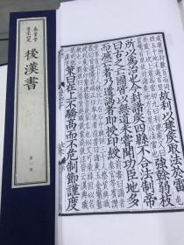
1.习近平新时代中国特色社会主义思想“三进”育人成效显著提升。
习近平总书记多次强调，用新时代中国特色社会主义思想铸魂育人。2024年5月，总书记对学校思政课建设作出重要指示，强调要构建以新时代中国特色社会主义思想为核心内容的课程教材体系。总书记的要求，是教育系统的行动方向。新时代以来，教育系统精准化推进习近平新时代中国特色社会主义思想入脑入心。大中小学各学段全面使用《习近平新时代中国特色社会主义思想学生读本》。中小学及时开设习近平总书记最新讲话精神导读、导学及主题活动选修课。连续7年实施习近平新时代中国特色社会主义思想大学习领航计划，持续推进“寻访重温习近平总书记重要考察足迹”、“习近平总书记与大学生在一起”等活动，面向师生开展党的二十大精神宣讲巡讲2万余场次。在各学段、各类型教育中针对性设计开展“开学第一课”、“技能成才，强国有我” 等活动，深度覆盖2.9亿在校学生。

Slide 7
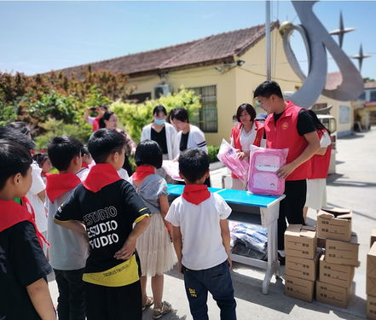
2.思政课发展环境和整体生态发生全局性、根本性转变。
思想政治理论课是落实立德树人根本任务的关键课程。2019年3月18日，习近平总书记主持召开学校思想政治理论课教师座谈会并发表重要讲话，这在我们党的历史上是第一次，充分体现出以习近平同志为核心的党中央对学校思政课建设的高度重视。各级各类学校全面加强党对思政课建设的领导，自觉担起主体责任，把思政课作为学校“第一课”，书记、校长认真履行思政课建设“第一责任人”职责，落实带头联系思政课教师、带头讲课听课等要求。

Slide 8
3.德智体美劳全面培养的育人体系全面构建。
新修订的教育法将“劳”纳入党的教育方针，劳动教育有机融入青少年成长的全过程，爱劳动、会劳动逐步成为校园新风尚。深入贯彻“健康第一”的教育理念，全面加强和改进学生心理健康教育工作，营造关心、支持、参与学生心理健康教育的良好社会氛围。着力解决“小胖墩”、“小眼镜”问题，持续推进体育教学改革，进一步保障中小学生体育活动时间，加强作业、手机、读物等管理，呵护学生健康成长。健全美育课程体系，实施美育浸润计划、青少年读书行动等，提升学生综合素质，学生全面发展、生动活泼发展的育人生态进一步形成和巩固。

Slide 9
4.全员全过程全方位育人格局基本形成。
三全育人”是新时代推进育人理念和育人方式变革的重大命题。教育系统积极探索，不断完善时间上全过程、空间上全覆盖、要素上全动员的体制机制，推动健全课程、科研、实践、文化、网络等“十大”育人体系，育人合力大幅增强。坚持理论教育与实践养成相结合、思政教育与现实生活相结合，将新时代的原创性思想、变革性实践、历史性成就等研究成果转化为鲜活的思想政治教育素材。

Slide 10
第二部分
落实立德树人根本任务
面临的新形势

Slide 11
党的十八大以来立德树人工作取得的成效，为新征程上更好培养担当民族复兴大任时代新人打下了坚实基础。但也要看到，当前立德树人根本任务的落实面临着内外部环境深刻变化的挑战。

Slide 12
1.从国家战略利益和战略目标的变化看。
国家的战略利益、战略目标决定了教育发展的优先导向。新时代新征程党的中心任务是以中国式现代化全面推进强国建设、民族复兴伟业，对时代新人的基本素质和精神状态等提出了全新要求，迫切需要以更为宏阔的视野和更为主动的担当，谋深谋实如何进一步加强和改进学校教育工作，进一步健全德智体美劳全面培养体系，进一步提升教师教书育人能力，更好地把青少年学生凝聚和团结在党的旗帜下，以更强的能力本领积极投身并担当好中国式现代化建设事业。

Slide 13
2.从世界百年未有之大变局的影响看。
当前，国际形势日益复杂多变，意识形态领域面临的形势和斗争更加复杂，争夺青少年的斗争愈加严峻。如何将思想政治工作体系贯通人才培养体系，推动思想政治教育与知识体系教育有机统一，加强学生思想政治引领，使之成为理想信念坚定、视野格局开阔、能担当现代化建设重任、坚定不移听党话跟党走的时代新人，是摆在我们面前的重大课题。

Slide 14
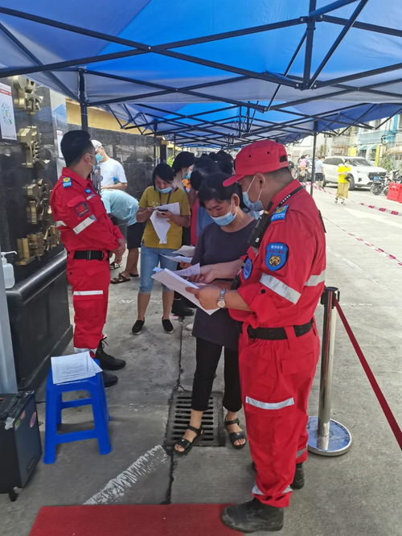
3.从新一轮科技革命和产业变革的加速发展看。
以人工智能为代表的前沿技术的突破，使机器从过去替代体力劳动向替代脑力劳动转变，对学生未来应当拥有怎样的基本素质和核心能力，教育如何培养出这样的基本素质和核心能力等提出了全新要求，需要在教学和评价上从注重知识传授转向能力素质培养，让学生有更全面的发展、更强的综合素质和数字素养、更具有批判性和创造性思维、更具有发现和解决问题的能力。

Slide 15
4.从受教育者的身心特点看。
随着经济发展、科技进步、信息获取超前等外部环境的变化，身处网络时代的当代青少年拥有更为充足的平视世界的底气，更注重个性化和多元化的精神体验。如何系统把握网络时代青少年学生的思想行为特点与变化规律，加强他们网络安全意识、网络素养、网络行为等的教育和引导；如何在关注他们知识增长的同时更细致地关心关爱他们的身心健康、精神世界，并引导他们认识和担负起对国家、对民族的使命，这些都对学校教育提出了新的更高要求。

Slide 16
第三部分
新时代新征程加快构建
立德树人新格局

Slide 17
党的二十届三中全会对深化教育综合改革进行全面系统的部署，强调要“完善立德树人机制”，“推进大中小学思政课一体化改革创新，健全德智体美劳全面培养体系”。教育系统认真学习贯彻三中全会精神，完善立德树人机制，推动价值观教育一体化贯通、科技教育和人文教育一体化贯通、德智体美劳五育并举一体化贯通，为新时代新征程构建立德树人新格局、培养担当民族复兴大任的时代新人作贡献。

Slide 18
1.坚持不懈用党的创新理论武装头脑、铸魂育人。
有组织推进党的创新理论体系化学理化研究，发挥高校学科和人才优势，协同相关部门力量，深入阐释党的创新理论的科学内涵和实践要求，深刻揭示蕴含其中的道理学理哲理，构建起中国自主的知识体系。高质量开好讲好“习近平新时代中国特色社会主义思想概论”课，以习近平新时代中国特色社会主义思想为核心内容，开发教学资源、深化教学改革，发挥“统编教材+配套课件+示范讲义+集体备课+实践研修+研究阐释”合力作用，全面提升教学质量。

Slide 19
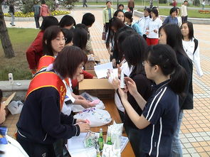
2.扎实推进大中小学思政课一体化改革创新。
立足新时代新要求，结合学生身心特点，系统完善中小学思政课课程标准，整体优化设计新版高校思政课课程方案。纵深推进大中小学思想政治教育一体化建设，推动各学段思政教育课程贯通、教材联通、教学融通、队伍打通、资源互通。针对学生成长的不同阶段，开展思想政治教育和主题实践活动，引导大中小学生体验感悟新时代新征程的生动实践和伟大成就。加强思政工作队伍建设，建强马克思主义学院，全面提高思政工作队伍政治能力、理论素养和育人本领。

Slide 20
3.深入拓展“大思政课”育人重要阵地。
加强“大思政课”建设，通过思政小课堂与社会大课堂的有效结合，帮助学生更好了解国情民情、坚定理想信念。统筹推动价值引领、实践体验和环境营造，探索校内校外一体、线上线下融合的育人机制，不断拓展思想政治教育的空间和阵地。加强实践育人，组织学生深入革命老区、改革开放前沿、高质量发展一线，强化小我融入大我的思想自觉和行动自觉。

Slide 21
4.积极促进学生身心健康、全面发展。
要以身心健康为突破点强化五育并举，健全德智体美劳全面培养体系，深入实施素质教育。持续推进学生心理健康促进行动，健全健康教育、监测预警、咨询服务、干预处置的学生心理健康工作体系，增强学生心理健康素质。实施学生体质强健计划，保障中小学生每天综合体育活动时间不低于2小时，深化体教融合，有效控制近视率和肥胖率。推进美育浸润计划，提高学生审美素养。实施劳动习惯养成计划，强化劳动教育的软硬件保障，培养劳动意识，提升学生动手能力和解决复杂问题能力。持续深化科学教育促进行动，强化科技教育和人文教育协同，以人文情怀、人文底蕴支撑学生科学精神和科学方法培养，支撑学生科技创新思维和实践能力提升。

Slide 22
最 后
ENDING
引导广大教师坚定心有大我、至诚报国的理想信念，陶冶言为士则、行为世范的道德情操，涵养启智润心、因材施教的育人智慧，秉持勤学笃行、求是创新的躬耕态度，勤修乐教爱生、甘于奉献的仁爱之心，树立胸怀天下、以文化人的弘道追求，践行教师群体共同价值追求。推动构建教育家精神融入教师职业发展全程的有效机制，提升教师教书育人能力，健全师德师风建设长效机制，努力培养造就一支师德高尚、业务精湛、结构合理、充满活力的高素质专业化教师队伍。

